Slide 1
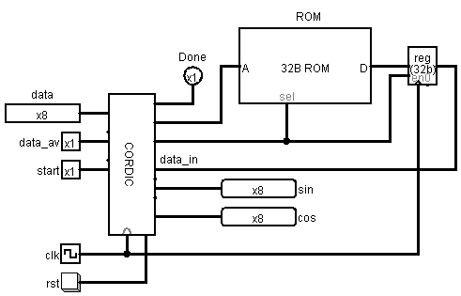
Trabalho 1 – parte 1
cordic(int angle, int it, int *sin, int *cos)
Projetar um processador para calcular simultaneamente o seno e o cosseno de um ângulo através do algoritmo CORDIC
O ângulo e o número de iterações a serem executadas devem ser especificados na entrada data nesta ordem
A entrada data_av indica que a entrada data é valida
Para cada valor válido, deve ficar ativa por um ciclo de clock
Quando Start = 1, o processador começa o ordenamento
O fim do cálculo deve ser indicado ativando a saída Done por 1 ciclo de clock
As saídas sin e cos apresentam os valores calculados
x32
x32

Slide 2
Trabalho 1 – parte 1
cordic(int angle, int it, int *sin, int *cos)
Os valores válidos de ângulos são de 0 a 90 graus (int angle)
O número máximo de iterações é 32 (int it)
O datapath deve operar com dados de 32 bits
Os dados de entrada devem ser expandidos para 32 bits internamente
Devido ao fato do algoritmo utilizar aritmética de inteiros para operar com números reais, o resultado calculado nas saídas sin e cos está deslocado 24 bits para a esquerda (multiplicado por 2²⁴) e deve ser interpretado como um número com a vírgula entre os bits 24 e 23 (ponto fixo)
A implementação C fornecida foi implementada desta maneira (moodle)
Ler documentação no moodle sobre o algoritmo (CORIDC for Dummies)
Os valores calculados devem ser idênticos aos fornecidos pela implementação C
x32
x32

Slide 3
Trabalho 1 – parte 1
cordic(int angle, int it, int *sin, int *cos)
A memória utilizada é do tipo ROM e deve ser preenchida manualmente com os valores da tabela de ângulos da implementação C (anglesTable)
Foi adicionado um registrador na saída da dados da memória a fim de emular uma memória com leitura síncrona
Restrição de projeto: deve-se utilizar um único somador para realizar todas operações aritméticas e comparações

Slide 4
Trabalho 1 – parte 1
Trabalho a ser feito em trios
Entrega dia 12/9 (todos trios)
Bloco operativo (impresso)
Diagrama claro e legível (sem teias de aranha!)
Utilizem túneis para o clock e reset no datapath a fim de deixar o diagrama claro
Não utilizar túneis para os barramentos de dados
Grafo da FSM com sinais de controle (impresso)
Sugestão de softwares
http://www.fizzim.com
https://www.yworks.com/products/yed
Pode ser feito a mão desde que seja claro e legível
Atenção às notações Mealy/Moore e condições de transição
Apresentar somente os sinais relevantes em cada estado
Indicar em cada estado (fora do estado) a ação realizada pelo datapath
Arquivo do logisim
Cada grupo terá em torno de 15 minutos para apresentar

Slide 5
Trabalho 1 – parte 1
Apresentação dias 12/9 e 14/9
Para a parte 2 do trabalho, os mesmos grupos deverão ser mantidos
Só estarão habilitados a realizar a parte 2 do trabalho os grupos que entregarem a parte 1

Slide 6
Trabalho 1 – parte 1
Cronograma
5/9 (segunda) – Definição do trabalho 1 parte 1
Divisão dos grupos nos dois dias de apresentação
12/9 (segunda) – Entrega/Apresentação de trabalho
14/9 (quarta) - Apresentação de trabalho
19/9 (segunda) – Feriado
21/9 (quarta) – Prova 1

